Slide 1
UNIVERSIDADE ABERTA DO SUS UNIVERSIDADE FEDERAL DE PELOTAS Especialização em Saúde da Família Modalidade a Distância Turma nº7
Melhoria da atenção ao Usuário com Hipertensão Arterial Sistêmica e/ou Diabetes Mellitus na UBS/ESF Monte Alegre, Monte Alegre dos Campos/RS
Ivan Donchev Martinez
Orientadora: Analu Sparrenberger
Trabalho de Conclusão de Curso
Pelotas, 2015

Slide 2
Melhoria da Atenção ao usuário com hipertensão arterial sistêmica e/ou Diabetes Mellitus na UBS/ESF Monte Alegre dos Campos.
A Hipertensão Arterial Sistêmica (HAS) e Diabetes Mellitus (DM) representam dois dos principais fatores de risco para as doenças cardiovasculares, motivo pelo qual constituem agravos de saúde pública, onde a maioria dos casos pode ser tratada na rede básica. Para qualificar a atenção dos usuários com HAS e DM é preciso uma abordagem integral e específica à assistência deles, baseado no atendimento das necessidades reais.

Slide 3
Melhoria da Atenção ao usuário com hipertensão arterial sistêmica e/ou Diabetes Mellitus na UBS/ESF Monte Alegre dos Campos.
Caracterização do município:
O município Monte Alegre dos Campos, encontra-se no nordeste Rio-Grandense, área: 594,74 km^{2,}
Colonização: Etnia predominantemente Italiana, entre os habitantes também existem alemãs e descendentes nativos;
População: 3.200 hab.
Economia: Fundamentalmente agrícola.

Slide 4
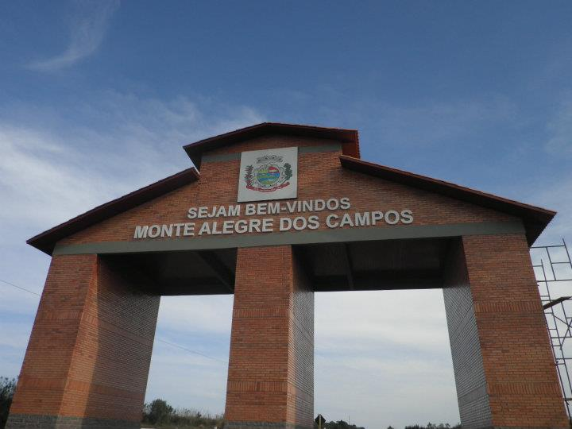
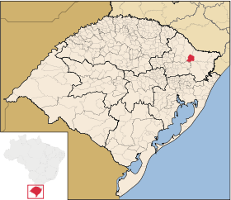

Slide 5
Melhoria da Atenção ao usuário com hipertensão arterial sistêmica e/ou Diabetes Mellitus na UBS/ESF Monte Alegre dos Campos.
Caracterização do sistema de saúde:
2 ESFs;
1 UBS;
1 Hospital de média complexidade - em Vacaria
2 laboratórios conveniados ao SUS;
Não existem CAPS e NASF.

Slide 6
Melhoria da Atenção ao usuário com hipertensão arterial sistêmica e/ou Diabetes Mellitus na UBS/ESF Monte Alegre dos Campos.
Caracterização da UBS
Bairro: Monte Alegre dos Campos, Sede
População adstrita: 3.200 habitantes;
ESF Rural
Equipe composta por: Clinico Geral; 1 enfermeira; 3 técnica de enfermagem; 1 Cirurgião Dentista ; 1 técnica de odontologia; 1 farmacêutica; 1 auxiliar de serviços gerais; 1 recepcionista; 6 agentes comunitários de saúde , 2 Psicólogas e 1 Fisioterapeuta .

Slide 7
Melhoria da Atenção ao usuário com hipertensão arterial sistêmica e/ou Diabetes Mellitus na UBS/ESF Monte Alegre dos Campos.
Infraestrutura adequada, composta por sala de espera; 4 consultórios (Clinico Geral , Pediatra , Ginecologista e Odontólogo); 1 sala de vacinas; 1 sala de curativos ; 1 sala de esterilização; 1 sala de almoxarifado; 1 sala de reuniões; 1 copa/cozinha; 1 farmácia; 2 banheiros e a recepção .

Slide 8
Melhoria da Atenção ao usuário com hipertensão arterial sistêmica e/ou Diabetes Mellitus na UBS/ESF Monte Alegre dos Campos.
Situação da ação programática antes da intervenção:
Assistência não atendia as recomendações do protocolo do MS;
Usuários apenas compareciam a unidade para renovação de receita e solicitar exames laboratoriais;
Existiam poucos registros;
Insuficiente atendimento clínico e odontológico;
Poucas atividades em grupos para promoção da saúde.

Slide 9
Melhoria do Atenção ao usuário com hipertensão arterial sistêmica e/ou Diabetes Mellitus na UBS/ESF Monte Alegre dos Campos.
Objetivo geral
Melhorar a Atenção aos usuários adultos com Hipertensão Arterial Sistêmica e/ou Diabetes Mellitus na UBS Monte Alegre, Monte Alegre dos Campos /RS.

Slide 10
Melhoria da Atenção ao usuário com hipertensão arterial sistêmica e/ou Diabetes Mellitus na UBS/ESF Monte Alegre dos Campos.
Metodologia
Envolveu ações organizadas em quatro eixos norteadores:
Eixo de Monitoramento e Avaliação;
Eixo de Organização e Gestão do Serviço;
Eixo de Engajamento Público;
Eixo de Qualificação da Prática Clínica.

Slide 11
Melhoria da atenção ao usuário com hipertensão arterial sistêmica e/ou Diabetes Mellitus na UBS/ESF Monte Alegre dos Campos.
Metodologia
Cadastramento e monitoramento de todos usuários maiores de 20 anos com hipertensão e/ou diabetes;
Atendimentos Médicos, Odontológicos, de Enfermagem, Nutricional, Psicológico e Fisioterapeuta;
Estratificação de risco cardiovascular;
Visitas domiciliares pelos ACS .

Slide 12
Melhoria da Atenção ao usuário com hipertensão arterial sistêmica e/ou Diabetes Mellitus na UBS/ESF Monte Alegre dos Campos.
Metodologia
Manter registro adequado da ficha espelho e planilha de coleta de dados para usuários com hipertensão e diabetes;
Capacitação da equipe baseado nos protocolos de diabetes e hipertensão arterial;
Orientações aos usuários sobre alimentação saudável, prática de atividade física, riscos de tabagismo e higiene bucal;
Atividades em grupo.

Slide 13
Melhoria da Atenção ao usuário com hipertensão arterial sistêmica e/ou Diabetes Mellitus na UBS/ESF Monte Alegre dos Campos.
Logística:
Utilizou-se o CAB do Ministério da Saúde nº 36 HAS e nº37 DM do Ministério da Saúde, 2013;
Adotou-se a Ficha Espelho e Planilha de Coleta de Dados da UFPel para usuários com HAS e DM;
Foram utilizadas 260 fichas espelhos e 260 prontuários.

Slide 14
Melhoria da Atenção ao usuário com hipertensão arterial sistêmica e/ou Diabetes Mellitus na UBS/ESF Monte Alegre dos Campos. Objetivos, Metas e Resultados
Objetivo 1. Ampliar a cobertura de hipertensos e/ou diabéticos com 20 anos ou mais residentes da área de abrangência da Unidade de Saúde.
Meta 1.1: Cadastrar 90% dos hipertensos da área de abrangência Indicador 1.1:Cobertura do programa de atenção ao hipertenso na unidade de saúde.
Mês 01: 68 (14 %)
Mês 02: 138 (28,3%)
Mês 03: 218 (44,8%)

Slide 15
Melhoria da Atenção ao usuário com hipertensão arterial sistêmica e/ou Diabetes Mellitus na UBS/ESF Monte Alegre dos Campos. Objetivos, Metas e Resultados
Meta 1.2: Cadastrar 90% dos diabéticos da área de abrangência da Unidade de Monte Alegre dos Campos
Indicador 1.2: Cobertura do programa de atenção ao diabético na unidade de saúde.
Mês 01: 34 (28,3%)
Mês 02: 55 (45,8%)
Mês 03: 84 (70%)

Slide 16
Melhoria da Atenção ao usuário com hipertensão arterial sistêmica e/ou Diabetes Mellitus na UBS/ESF Monte Alegre dos Campos.
Objetivo 2: Melhorar a qualidade da atenção a hipertensos e/ou Diabéticos
Metas 2.1 Realizar exame clínico apropriado em 100% dos hipertensos.
Indicador 2.1 Proporção de hipertensos com o exame clínico apropriado de acordo com o protocolo.
Mês 1: 68 (100%)
Mês 2: 138 (100%)
Mês 3: 218 (100%)

Slide 17
Melhoria da Atenção ao usuário com hipertensão arterial sistêmica e/ou Diabetes Mellitus na UBS/ESF Monte Alegre dos Campos. Objetivos, Metas e Resultados
Meta 2.2: Realizar exame clínico apropriado em 100% dos diabéticos.
Indicador 2.2: Proporção de diabéticos com o exame clínico apropriado de acordo
com o protocolo.
Mês 1: 34(100%)
Mês 2: 55 (100%)
Mês 3: 84 (100%)

Slide 18
Melhoria da Atenção ao usuário com hipertensão arterial sistêmica e/ou Diabetes Mellitus na UBS/ESF Monte Alegre dos Campos. Objetivos, Metas e Resultados
Metas 2.3: Garantir a 100% dos hipertensos a realização de exame complementar em dia de acordo com o protocolo.
Indicador 2.3 Proporção de hipertensos com os exame complementar em dia de acordo com o protocolo.
Mês 1: 68 (100%)
Mês 2: 138 (100%)
Mês 3: 218 (100%)

Slide 19
Melhoria da Atenção ao usuário com hipertensão arterial sistêmica e/ou Diabetes Mellitus na UBS/ESF Monte Alegre dos Campos. Objetivos, Metas e Resultados
Meta 2.4: Garantir a 100% dos diabéticos a realização de exames complementares em dia de acordo com o protocolo.
Indicador 2.4 :Proporção de diabéticos com exames complementares em dia.
Mês 1: 34(100%)
Mês 2: 55(100%)
Mês 3: 84(100%)

Slide 20
Melhoria do Atenção ao usuário com hipertensão arterial sistêmica e/ou Diabetes Mellitus na UBS/ESF Monte Alegre dos Campos. Objetivos, Metas e Resultados
Meta 2.5: Priorizar a prescrição de medicamentos da farmácia popular para 100% dos hipertensos cadastrados na unidade de saúde.
Indicador 2.5: Proporção de hipertensos com prescrição de medicamentos da Farmácia Popular/ Hiperdia priorizada.
Mês 1: 58 (87,9%)
Mês 2: 117 (86%)
Mês 3: 191 (89,7%)

Slide 21
Melhoria da Atenção ao usuário com hipertensão arterial sistêmica e/ou Diabetes Mellitus na UBS/ESF Monte Alegre dos Campos. Objetivos, Metas e Resultados
Meta 2.6: Proporção de diabéticos com prescrição de medicamentos da Farmácia Popular/Hiperdia priorizada.
Indicador 2.6: Proporção de diabéticos com prescrição de medicamentos da Farmácia Popular/Hiperdia priorizada.
Mês 1: 31(96,9 %)
Mês 2: 45 (84,9%)
Mês 3: 74 (90,2%)

Slide 22
Melhoria da Atenção ao usuário com hipertensão arterial sistêmica e/ou Diabetes Mellitus na UBS/ESF Monte Alegre dos Campos. Objetivos, Metas e Resultados
Meta 2.7: Realizar avaliação da necessidade de atendimento odontológico em 100% dos hipertensos e diabéticos.
Indicador 2.7: Proporção de hipertensos com avaliação da necessidade de atendimento odontológico.
Mês 1: 56 (82,4%)
Mês 2: 125 (90,6 % )
Mês 3: 204 (93,6%)

Slide 23
Melhoria da Atenção ao usuário com hipertensão arterial sistêmica e/ou Diabetes Mellitus na UBS/ESF Monte Alegre dos Campos. Objetivos, Metas e Resultados
Meta 2.8: Realizar avaliação da necessidade de atendimento odontológico em 100% dos diabéticos.
Indicador 2.8: Proporção de diabéticos com avaliação da necessidade de atendimento odontológico.
Mês 1: 29 (85,3%)
Mês 2: 50 (90,9%)
Mês 3: 79 (94%)

Slide 24
Melhoria da Atenção ao usuário com hipertensão arterial sistêmica e/ou Diabetes Mellitus na UBS/ESF Monte Alegre dos Campos. Objetivos, Metas e Resultados
Objetivo 3 : Melhorar adesão de hipertensos e/ou Diabéticos.
Meta 3.1: Buscar 100% dos hipertensos faltosos às consultas na unidade de saúde conforme a periodicidade recomendada.
Indicador 3.1: Proporção de hipertensos faltosos às consultas médicas com busca ativa.
Mês 1: 27 (100%)
Mês 2: 48 (100 % )
Mês 3: 45 (100%)

Slide 25
Melhoria da Atenção ao usuário com hipertensão arterial sistêmica e/ou Diabetes Mellitus na UBS/ESF Monte Alegre dos Campos. Objetivos, Metas e Resultados
Meta 3.2: Buscar 100% dos diabéticos faltosos às consultas na unidade de saúde conforme a periodicidade recomendada.
Indicador 3.2: Proporção de diabéticos faltosos às consultas médicas com busca ativa.
Mês 1: 15(100%)
Mês 2: 14 (100 % )
Mês 3: 21 (100%)

Slide 26
Melhoria da Atenção ao usuário com hipertensão arterial sistêmica e/ou Diabetes Mellitus na UBS/ESF Monte Alegre dos Campos. Objetivos, Metas e Resultados
Objetivo 4: Melhorar os registros das informações
Metas 4.1:Manter ficha de acompanhamento de 100% dos hipertensos cadastrados na unidade de saúde.
Indicador 4.1: Proporção de hipertensos com registro adequado na ficha de acompanhamento.
Mês 1: 56(100%)
Mês 2: 125(100%)
Mês 3: 204(100%)

Slide 27
Melhoria da atenção ao usuário com hipertensão arterial sistêmica e/ou Diabetes Mellitus na UBS/ESF Monte Alegre dos Campos. Objetivos, Metas e Resultados
Meta 4.2:Manter ficha de acompanhamento de 100% dos diabéticos cadastrados na unidade de saúde.
Indicador 4.2: Proporção de hipertensos e diabéticos com registro adequado na ficha de acompanhamento.
Mês 1: 34(100%)
Mês 2: 55(100%)
Mes3: 84(100%)

Slide 28
Melhoria da Atenção ao usuário com hipertensão arterial sistêmica e/ou Diabetes Mellitus na UBS/ESF Monte Alegre dos Campos. Objetivos, Metas e Resultados
Objetivo 5: Mapear hipertensos e diabéticos de risco para doença cardiovascular.
Meta 5.1: Realizar estratificação do risco cardiovascular em 100% dos hipertensos cadastrados na unidade de saúde.
Indicador 5.1: Proporção de hipertensos e diabéticos com estratificação de risco cardiovascular.
Mês 1: 56(100%)
Mês 2: 125(100%)
Mês 3: 204(100%)

Slide 29
Melhoria da Atenção ao usuário com hipertensão arterial sistêmica e/ou Diabetes Mellitus na UBS/ESF Monte Alegre dos Campos. Objetivos, Metas e Resultados
Meta 5.2: Realizar estratificação do risco cardiovascular em 100% dos diabéticos cadastrados na unidade de saúde.
Indicador 5.2: Proporção de diabéticos com estratificação de risco cardiovascular.
Mês 1: 34 (97,5%)
Mês 2: 55 (100%)
Mês 3: 84 (100%)

Slide 30
Melhoria da Atenção ao usuário com hipertensão arterial sistêmica e/ou Diabetes Mellitus na UBS/ESF Monte Alegre dos Campos. Objetivos, Metas e Resultados
Objetivo 6: Promover a saúde de hipertensos e diabéticos.
Meta 6.1: Garantir orientação nutricional sobre alimentação saudável a 100% dos hipertensos.
Indicador 6.1: Proporção de hipertensos com orientação nutricional sobre alimentação saudável.
Mês 1: 56(100%)
Mês 2: 125(100%)
Mês 3: 204(100%)

Slide 31
Melhoria da Atenção ao usuário com hipertensão arterial sistêmica e/ou Diabetes Mellitus na UBS/ESF Monte Alegre dos Campos. Objetivos, Metas e Resultados
Meta 6.2: Garantir orientação nutricional sobre alimentação saudável a 100% dos usuários com Diabetes Mellitus .
Indicador 6.2: Proporção de Diabéticos com orientação nutricional sobre alimentação saudável.
Mês 1: 34(100%)
Mês 2: 55(100%)
Mês 3: 84(100%)

Slide 32
Melhoria da Atenção ao usuário com hipertensão arterial sistêmica e/ou Diabetes Mellitus na UBS/ESF Monte Alegre dos Campos. Objetivos, Metas e Resultados
Meta 6.3: Garantir orientação em relação à prática regular de atividade física a 100% dos pacientes hipertensos.
Indicador 6.3: Proporção de hipertensos com orientação sobre prática regular de atividade física.
Mês 1: 56(100%)
Mês 2: 125(100%)
Mês 3: 204(100%)

Slide 33
Melhoria da Atenção ao usuário com hipertensão arterial sistêmica e/ou Diabetes Mellitus na UBS/ESF Monte Alegre dos Campos. Objetivos, Metas e Resultados
Meta 6.4: Garantir orientação em relação à prática regular de atividade física a 100% dos pacientes diabéticos.
Indicador 6.4: Proporção diabéticos com orientação sobre prática regular de atividade física.
Mês 1: 34(100%)
Mês 2: 55(100%)
Mês 3: 84(100%)

Slide 34
Melhoria da Atenção ao usuário com hipertensão arterial sistêmica e/ou Diabetes Mellitus na UBS/ESF Monte Alegre dos Campos. Objetivos, Metas e Resultados
Meta 6.5: Garantir orientação sobre os riscos do tabagismo a 100% dos pacientes hipertensos.
Indicador 6.5: Proporção de hipertensos com orientação sobre os riscos do tabagismo.
Mês 1: 56(100%)
Mês 2: 125(100%)
Mês 3: 204(100%)

Slide 35
Melhoria da Atenção ao usuário com hipertensão arterial sistêmica e/ou Diabetes Mellitus na UBS/ESF Monte Alegre dos Campos. Objetivos, Metas e Resultados
Meta 6.6: Garantir orientação sobre os riscos do tabagismo a 100% dos pacientes com diabetes.
Indicador 6.6: Proporção de diabéticos com orientação sobre os riscos do tabagismo.
Mês 1: 34(100%) Mês 2: 55(100%) Mês 3: 84(100%)
Meta 6.7:. Garantir orientação sobre higiene bucal a 100% dos pacientes hipertensos.
Indicador 6.7: Garantir orientação sobre higiene bucal a 100% dos pacientes hipertensos.
Mês 1: 56(100%) Mês 2: 125 (100%) Mês 3: 204(100%)
Meta 6.8: Garantir orientação sobre higiene bucal a 100% dos pacientes diabéticos.
Indicador 6.8: Proporção de diabéticos com orientação sobre higiene bucal.
Mês 1: 34(100%) Mês 2: 55(100%) Mês 3: 84(100%)

Slide 36
Discussão
Melhoria da qualidade dos serviços oferecidos na UBS;
Fortalecimento da unidade da equipe e da equipe com gestores;
Qualificação dos profissionais da equipe;
Melhoria da organização do serviço e atualização de registros, fichas e prontuários de usuários hipertensos e/ou diabéticos;
Ampliação do acesso ao programa de farmácia popular;
Foram beneficiados usuários e comunidades com ações de orientação sobre hábitos saudáveis para melhorar a qualidade de vida;
Proposta para dar continuidade ao projeto de intervenção atual no serviço e implementar outras ações programáticas.

Slide 37
Reflexão crítica pessoal
Melhoria do desenvolvimento pessoal e profissional.
Aplicação de novas metodologias, recursos e ferramentas na dinâmica de trabalho da unidade.
Fortalecimento da relação profissional com a equipe.
Instrumentalização da equipe para melhorar a qualidade da atenção primária de saúde dos usuários com hipertensão e/ou diabetes, e nos demais programas prioritários do Ministério da Saúde.

Slide 38
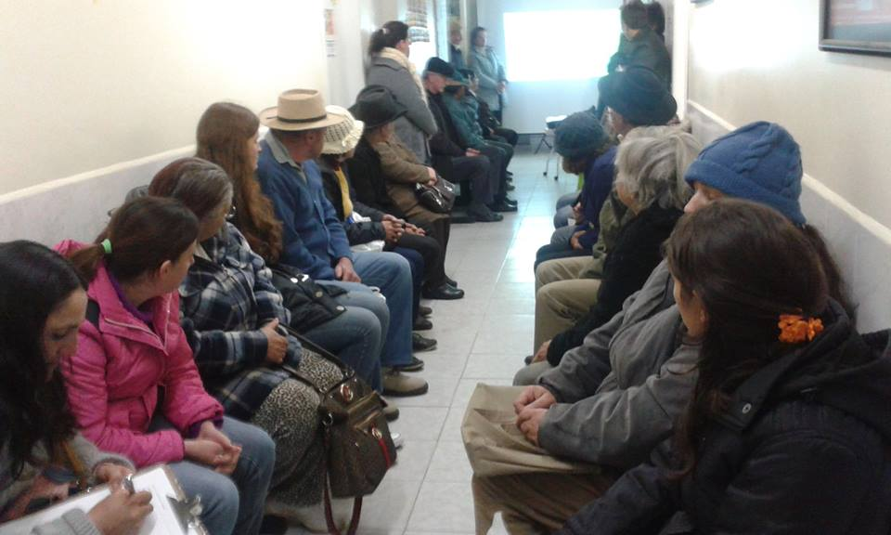

Slide 39
Muito Obrigado

